Slide 1


Anno Accademico 2022 – 2023
Progetto ODA -Architettura del Software
Alexandru Nicolae Andrei 829570 Giacomo Savazzi 845372 Andrea Assirelli 820149
Gennaio 2023

Slide 2
Anno Accademico 2022 – 2023
Obbiettivo

Slide 3
Anno Accademico 2022 – 2023
Assunzioni – Caretakers & Anziani
Gli appartamenti sono residenze private, identificate univocamente da un indirizzo;
In ogni appartamento alloggia un solo anziano, quindi esiste una corrispondenza uno ad uno tra anziano e residenza;
I caretakes dispongono di un terminale mobile;
I dati medi dell’anziano, calcolati su base settimanale, vengono automaticamente eliminate dopo 6 mesi;
Si ipotizza la gestione di 1000 anziani diversi, quindi 1000 diverse abitazioni;

Slide 4
Anno Accademico 2022 – 2023
Assunzioni – Sensori Ambientali
Ogni appartamento presenta un solo sensore di movimento per stanza, posizionato sul soffitto, in modo da coprire tutta l’area;
Il sensore di movimento effettua 1 controllo al secondo (60 al minuto);
Ogni appartamento contiene un solo letto, sotto il quale viene installato il sensore di pressione;
Il sensore di pressione nel letto effettua un controllo ogni 15 secondi;
Il sistema audio può essere utilizzato, previa attivazione da parte di un caretaker, per comunicare con l’aziano, e l’anziano può usare il microfono per rispondere;
L’anziano non può usare il sistema audio se questo prima non viene attivato da un caretaker;

Slide 5
Anno Accademico 2022 – 2023
Assunzioni – Servizi Esterni
Non viene mantenuta una copia locale della Base Dati Residenti, ma viene contattata direttamente in caso di necessità;

Slide 6
Anno Accademico 2022 – 2023
Assunzioni – Smartwatch
L’evento relativo alla rimozione dello smartwatch è considerata una anomalia;
L’evento relativo alla scaricamento dello smartwatch viene gestito allo stesso modo dell’evento relativo alla sua rimozione dal polso;
Le anomalie, come le emergenze, saranno notificate al caretaker;
Il sensore di accellerazione montato nello smartwatch rileva la posizione del residente 50 volte ogni secondo;
Il sensore dei battiti cardiaci montato nello smartwatch esegue una rilevazione al secondo;
Il sensore di temperatura montato nello smartwatch esegue una rilevazione ogni minuto;

Slide 7

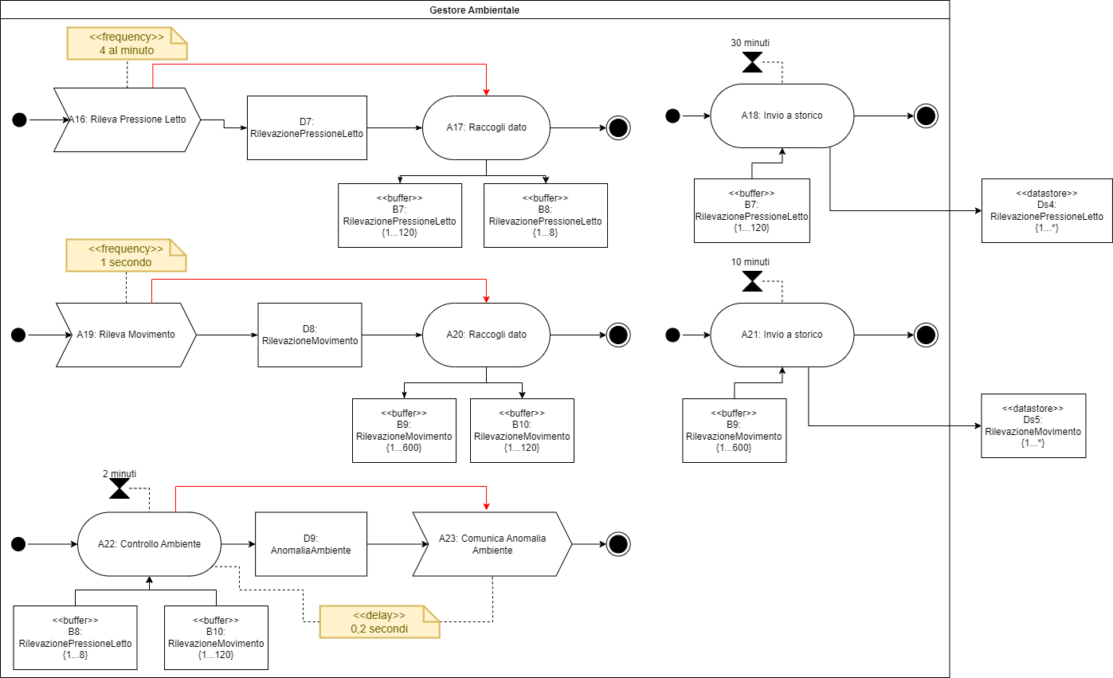
Linguaggi Confrontati

Slide 8
GRAZIE PER
L’ATTENZIONE

